Slide 1
МАН-ЮНІОР
ДОСЛІДНИК
ТЕХНІКА
Досліди-фокуси

Slide 2
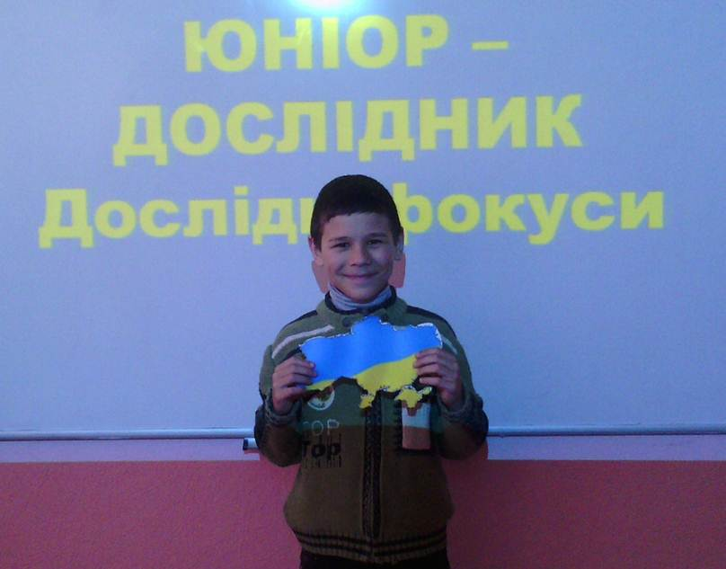
Учасник
Бондар Ігор
учень 7 класу
Васильківського навчально-виховного комплексу «загальноосвітня школа І-ІІІ ступенів – дошкільний навчальний заклад» №4
Київської області

Slide 3
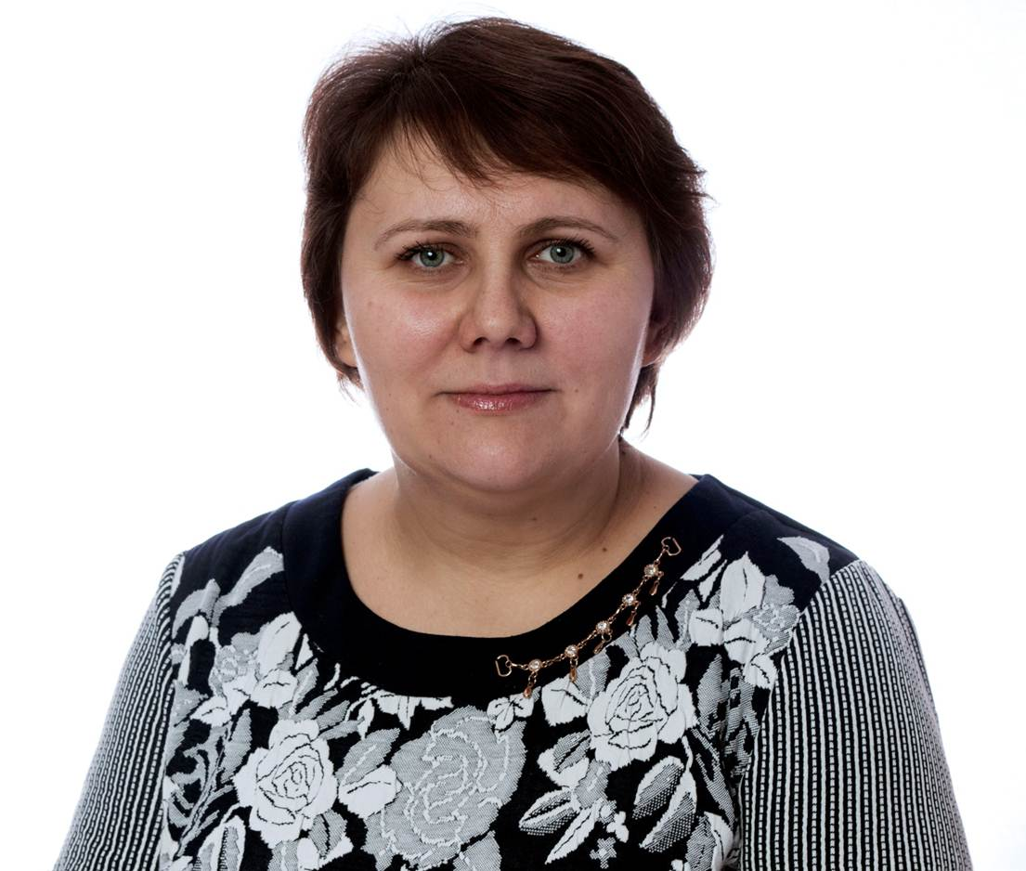
Вчитель
Бондар Ірина Григорівна
вчитель фізики, астрономії, інформатики
Васильківського навчально-виховного комплексу «загальноосвітня школа І-ІІІ ступенів – дошкільний навчальний заклад» №4
Київської області

Slide 4
Мету проекту
відображає вислів
Петра Капіци:
«Наука повинна бути весела, захоплююча і проста»

Slide 5
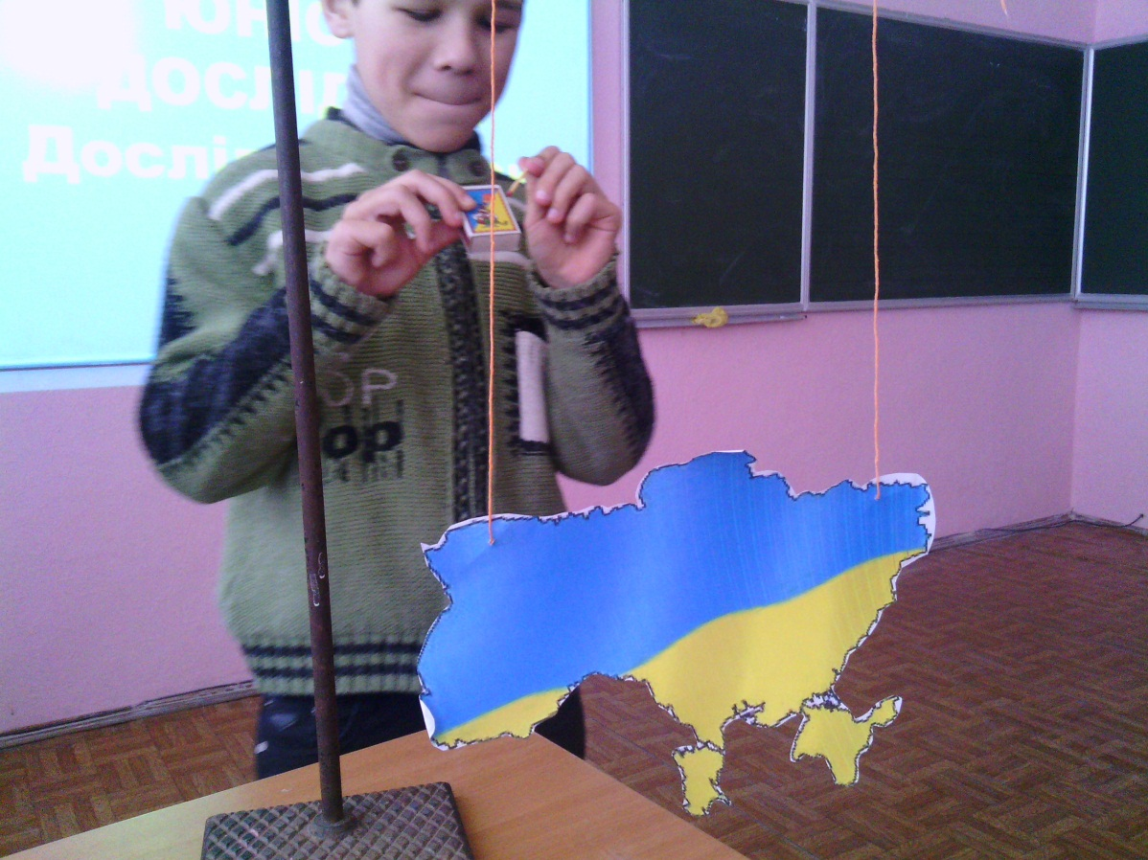
Демонстрація
стабільна
незалежна
Наша країна стабільна та незалежна.

Slide 6
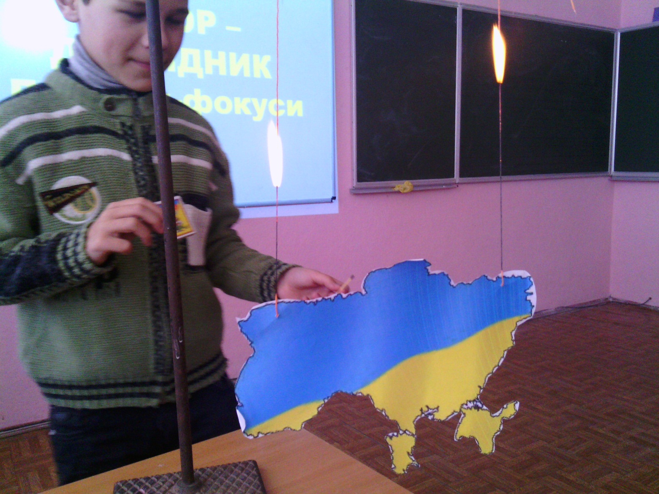
Якщо вони потраплять у вогонь невзгод…

Slide 7
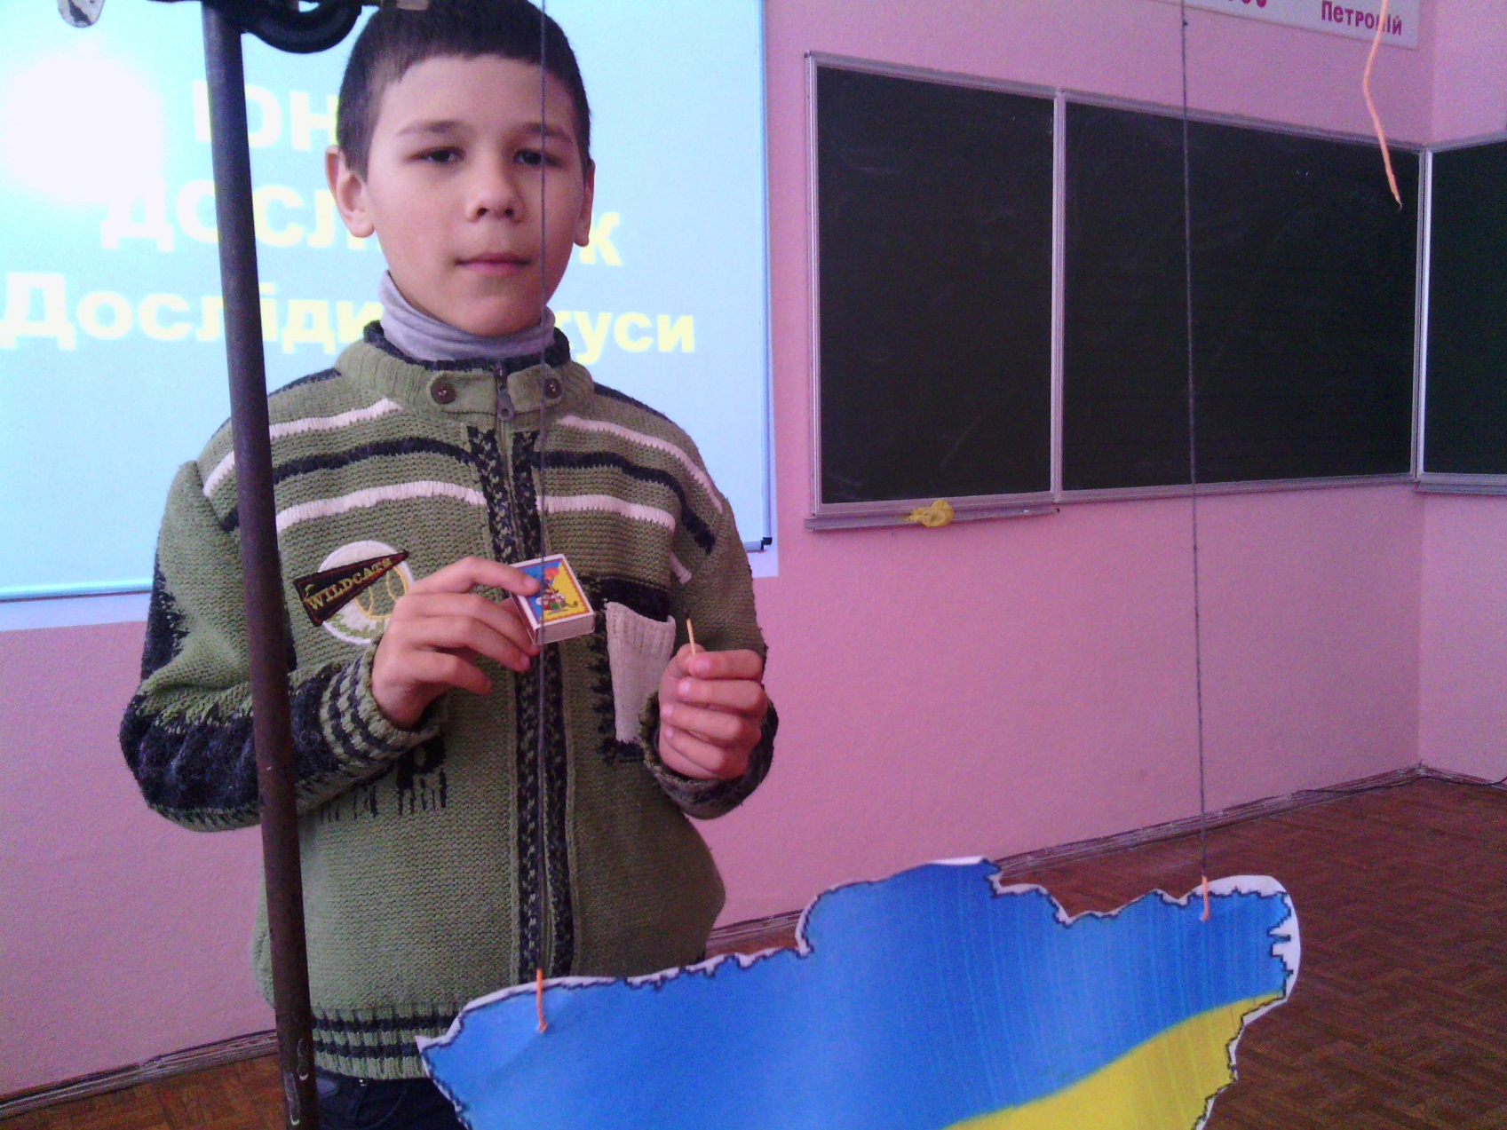
віра
надія
То віра та надія допоможуть втриматись

Slide 8
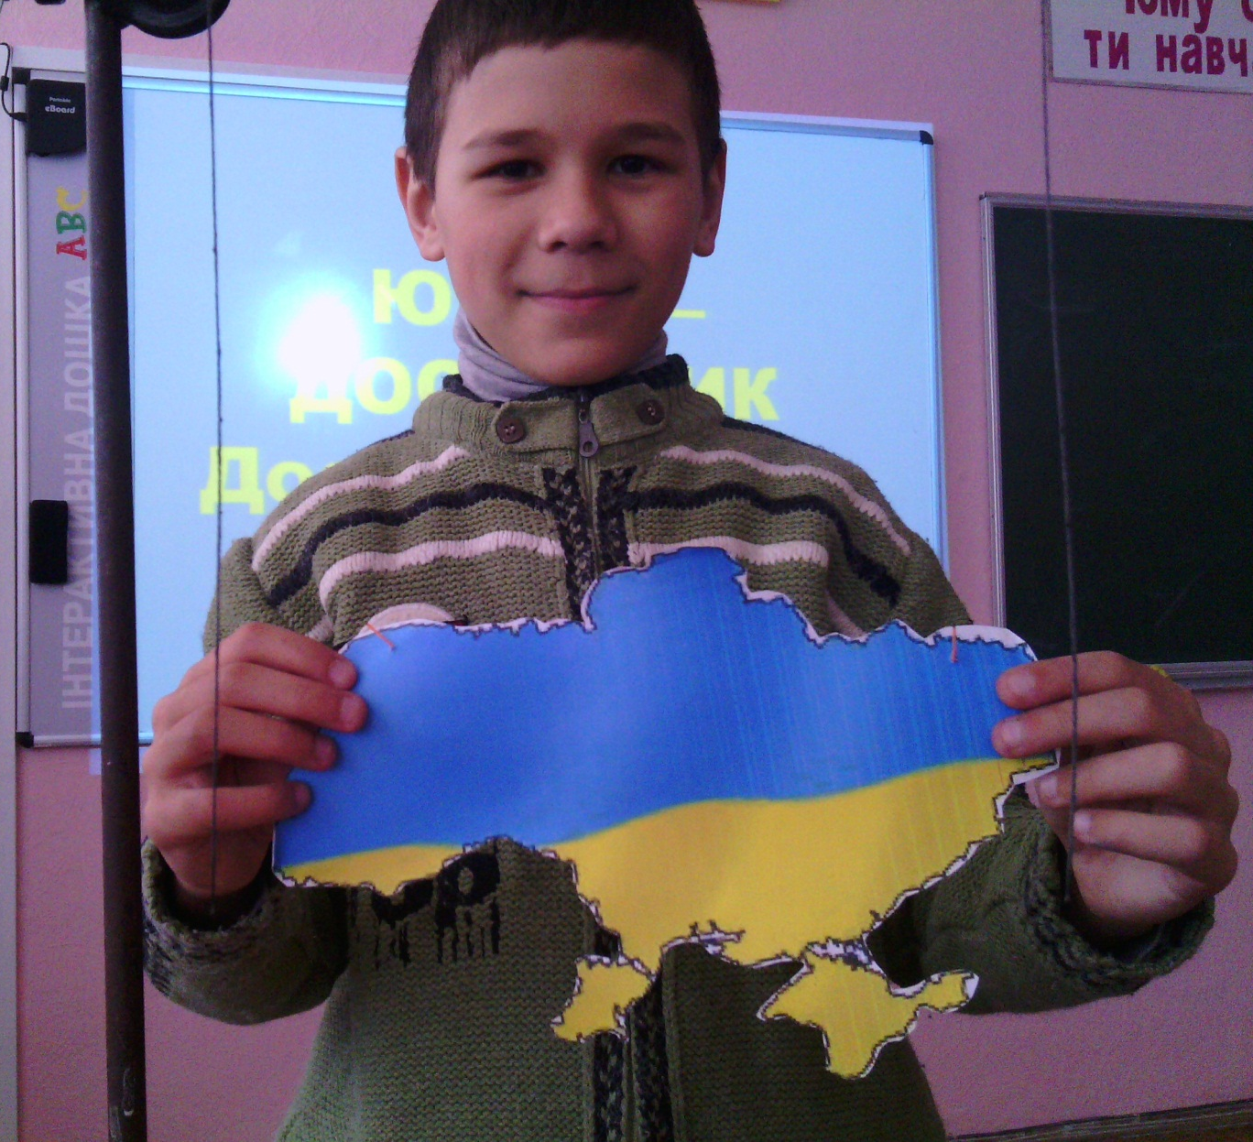
Доки не появляться сильні руки, які міцно триматимуть нашу Україну.

Slide 9
Пояснення досліду-фокусу
Після згоряння нитяних волокон, залишається тоненька трубочка. Вона утворилась із частинок солі – йонів хлору та натрію, які з’єднались між собою достатньо сильно, аби втримати тіло при відсутності вітру.

Slide 10
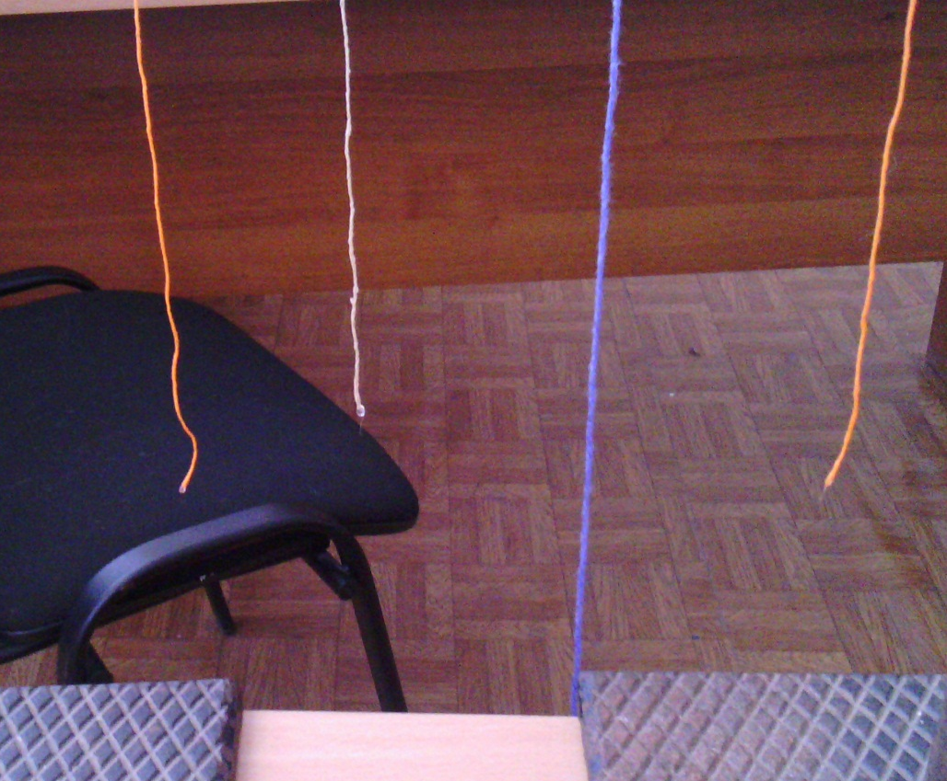
Підготовка
1. Нитки змочити в розчині солі та висушити в підвішеному стані, щоб не зруйнувати утворені зв’язки йонів натрію та хлору.

Slide 11
Підготовка
2. Перевірка ниток на якість згоряння
Вовняна нитка не згоряє.
Бавовняні нитки при згорянні залишають нитку з попелу.

Slide 12
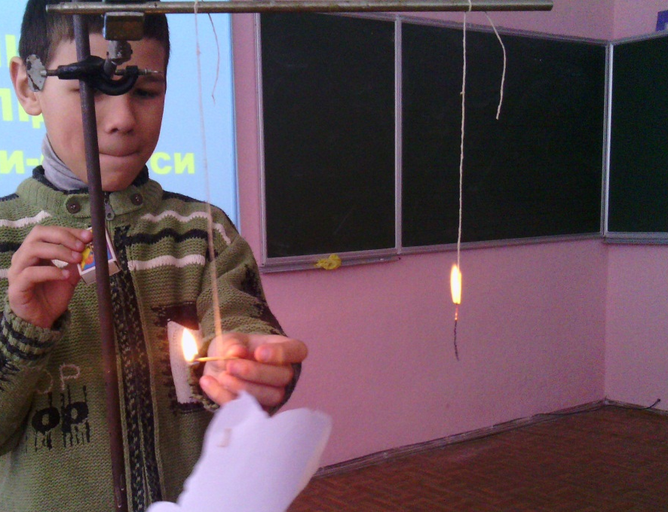
Підготовка
3. Перевірка ниток на міцність після згоряння.
Нитка малої щільності не витримує навантаження.

Slide 13
Висновки
Щоб захопитися наукою, зокрема фізикою, необхідно побачити цікаве у житті, захотіти це зрозуміти та створити на його основі щось нове та корисне.
А наполегливість та знання допоможуть подолати труднощі.

Slide 14
Використані джерела
Том Тит. Поучительные забавы, или Занимательные опыты и фокусы. Харьков: Книжный клуб «Клуб семейного досуга», 2013. – 160с.
http://jorigami.ru/NewDoc/For_100_years_of_akad_PL_Kapitsa.htm

